Slide 1
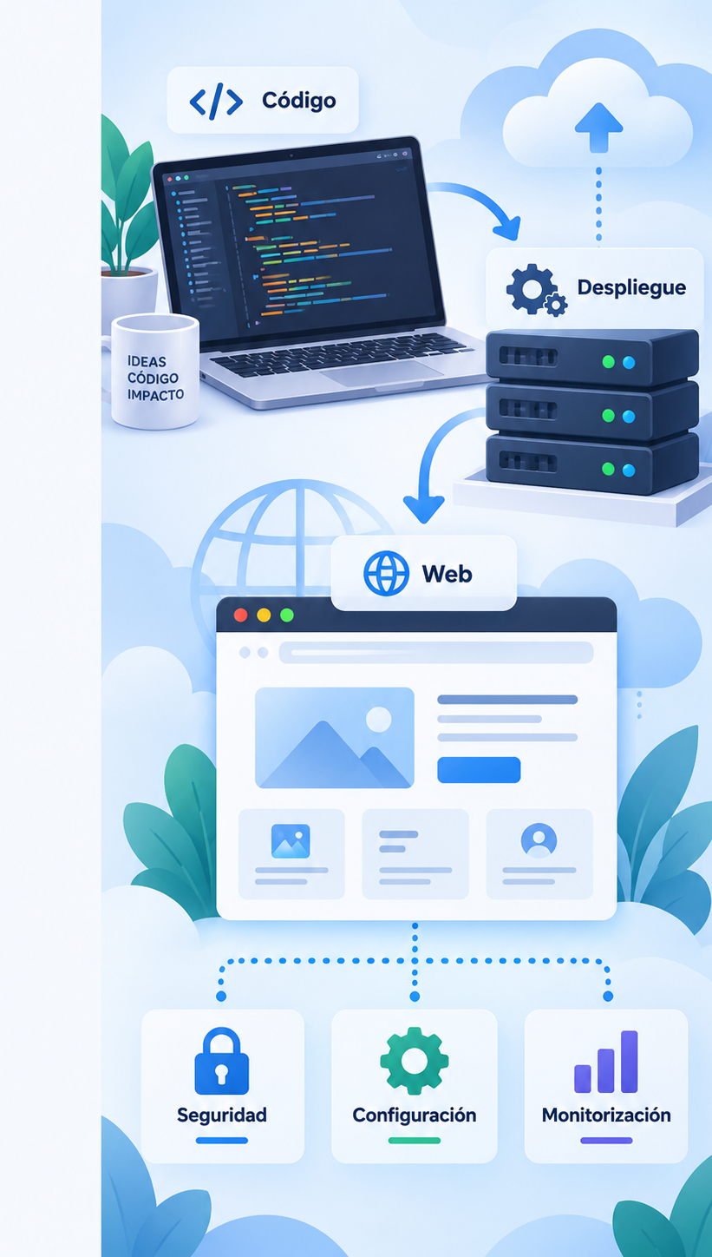
DESPLIEGUE DE APLICACIONES WEB — CURSO 2026/2027
Despliegue de
Aplicaciones Web
Presentación del módulo

Slide 2
Características del módulo
Dato
Información
Módulo
0614 · Despliegue de Aplicaciones Web
Curso
2.º CFGS Desarrollo de Aplicaciones Web
Duración
100 horas (33 semanas × 3 horas)
Normativa
Real Decreto 450/2023, que actualiza el Real Decreto 686/2010
Horario
Viernes de 10:05 a 13:15
Despliegue de Aplicaciones Web — Presentación del módulo

Slide 3
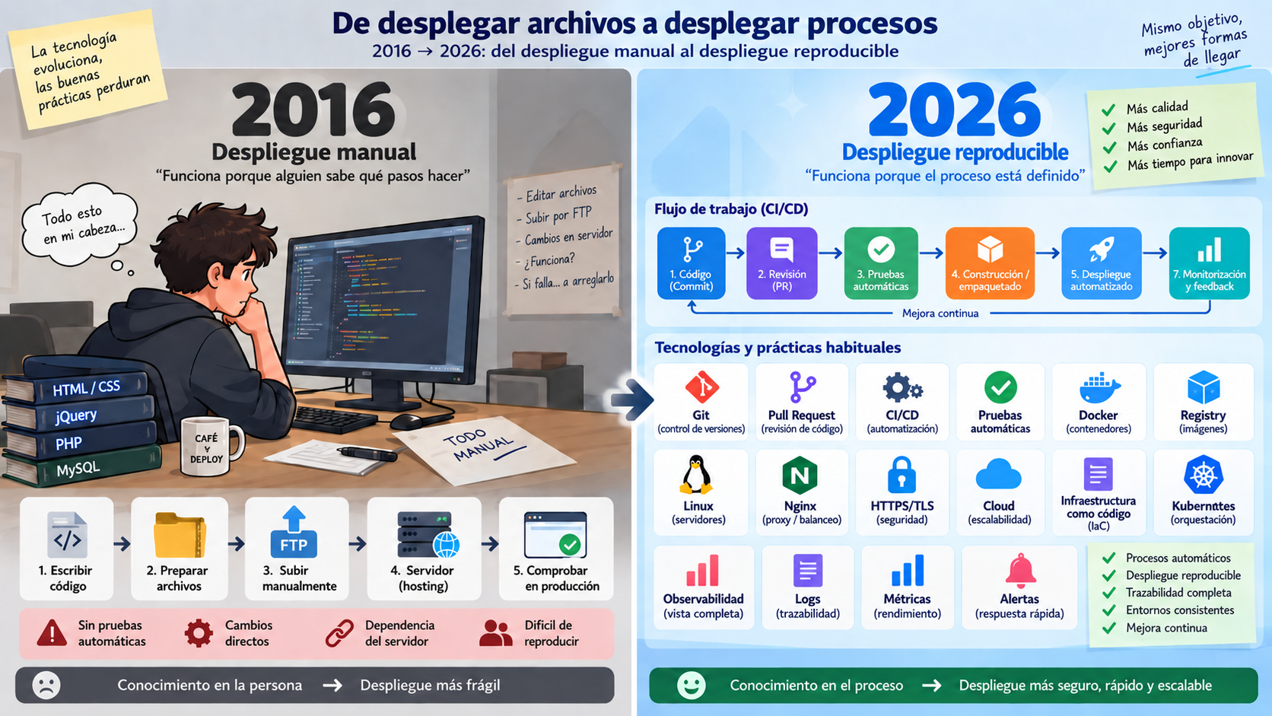
No desplegamos solo archivos: desplegamos procesos reproducibles
Objetivo: que el camino desde el código hasta el usuario pueda entenderse, repetirse, comprobarse y mejorarse.
Despliegue de Aplicaciones Web — Presentación del módulo

Slide 4
Resultados de aprendizaje
RA
Aplicación en el módulo
RA1 · Arquitecturas web
Observar sistemas, entender HTTP y decidir unidades de despliegue
RA2 · Servidores web
Nginx, hosts virtuales, HTTPS, acceso, caché y logs
RA3 · Servidores de aplicaciones
Tomcat embebido/externo, proxy, sesiones, seguridad y rendimiento
RA6 · Documentación, Git e IC
Repositorio, Markdown, PR, checks, imágenes y pipelines
RA4 y RA5 se trabajarán en FE: transferencia de archivos, DNS y servicios de directorio.
Despliegue de Aplicaciones Web — Presentación del módulo

Slide 5
Temas del módulo
Tema
Qué construimos
Foco
1 · Punto de partida
Arquitectura, HTTP y repositorios
Trazabilidad
2 · Virtualización y contenedores
Contenedores, imágenes y ejecución multicontenedor
Reproducibilidad
3 · Publicación y ejecución web
Nginx, DNS, HTTPS, logs, sesiones y rendimiento
Publicación y operación
4 · CI/CD
Validar, construir, publicar y desplegar con pipelines
Automatización
5 · Orquestación
Kubernetes, actualizaciones y despliegue declarativo
Escalado y resiliencia
Versionar
→
Reproducir
→
Publicar
→
Automatizar
→
Orquestar
Despliegue de Aplicaciones Web — Presentación del módulo

Slide 6
Relación RA × temas
Un mismo tema puede aportar evidencias de varios RA
Tema
RA1
RA2
RA3
RA6
1 · Punto de partida
●
●
2 · Virtualización y contenedores
●
3 · Publicación y ejecución web
●
●
4 · CI/CD
●
5 · Orquestación
●
●
●
●
El Tema 5 actúa como integración del módulo y puede aportar evidencias para recuperar RA pendientes.
Despliegue de Aplicaciones Web — Presentación del módulo

Slide 7
Cómo trabajaremos
Teoría
breve
→
Práctica
guiada
→
Evidencias
→
Pull
Request
→
Revisión
En clase
En el repositorio
Conceptos clave
Ejemplos mínimos
Comandos esenciales
Diagnóstico de errores frecuentes
Configuración versionada
Actividad en Markdown
Capturas enlazadas
PR hacia main
La práctica no será una lista de comandos: tendrás que configurar, comprobar, justificar y documentar.
Despliegue de Aplicaciones Web — Presentación del módulo

Slide 8
Evaluación
Qué se valora
Regla de progreso
Repositorio completo y ordenado
Actividades con evidencias reales
Configuración funcional
Explicación de decisiones
Correcciones incorporadas
Uso responsable de IA
Cada práctica parte de la anterior
Los errores se diagnostican
Código e infraestructura reproducibles
La entrega final vive en Git
Se evalúa lo que sabes implantar, justificar y documentar; no la memorización aislada de comandos.
Despliegue de Aplicaciones Web — Presentación del módulo

Slide 9
¿Cómo se calcula la nota?
Peso de los RA
RA1
20 %
RA2
20 %
RA3
20 %
RA4
10 %
RA5
10 %
RA6
20 %
Para aprobar
Nota de cada RA
Todos los RA ≥ 5.
Si un RA no se supera,
el módulo no se supera.
80 % Examen / Proyecto
20 % Actividades
Nota RA = suma ponderada
de sus instrumentos.
Despliegue de Aplicaciones Web — Presentación del módulo

Slide 10
Escaparate será el hilo conductor
Irá cambiando el despliegue, no la idea de producto
Primera versión
Evolución durante el módulo
Monolito Spring Boot
PostgreSQL
Frontend integrado
Configuración externa
Separaremos piezas
Añadiremos Nginx
Mediremos y observaremos
Automatizaremos con CI/CD
Orquestaremos despliegues
El problema interesante no será programar la aplicación, sino desplegarla cada vez mejor.
Despliegue de Aplicaciones Web — Presentación del módulo

Slide 11
Repositorio y materiales
Apuntes, actividades y entregas vivirán en torno al repositorio
https://alejandroroig.github.io/despliegue-daw/
Leer
→
Hacer
→
Documentar
→
PR
→
Revisar
Usaremos GitHub para el repositorio de trabajo y Aules para las indicaciones oficiales del grupo.
Despliegue de Aplicaciones Web — Presentación del módulo

